Slide 1
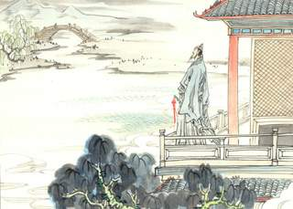
鉴赏
问君能有几多
恰似一江
向东流
虞美人
春水
愁

Slide 2

设问、比喻、夸张
问君能有几多愁
恰似一江春水 向东流
春水汪洋恣肆，一泻千里，写出了愁思的多；春水昼夜不停，无穷无尽，写出了愁思的绵长 。

Slide 3
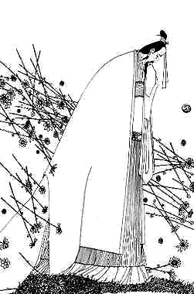
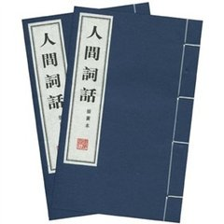
尼采谓：“一切文学，余爱以血书者。” 后主之词，真所谓以血书者也。
---《人间词话》

Slide 4
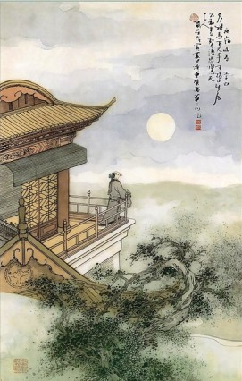

愁
往事之叹
亡国之思
离家之恨
思家之苦
问君能有几多愁？恰似一江春水向东流。

Slide 5
运用比喻写愁思的其它名句
抽刀断水水更流，举杯消愁愁更愁。
——李白《宣州谢眺楼饯别校书叔云》
请君试问东流水，别意与之谁短长。
——李白《金陵酒肆留别 》
水流无限似侬愁。
——刘禹锡的《竹枝调》

Slide 6
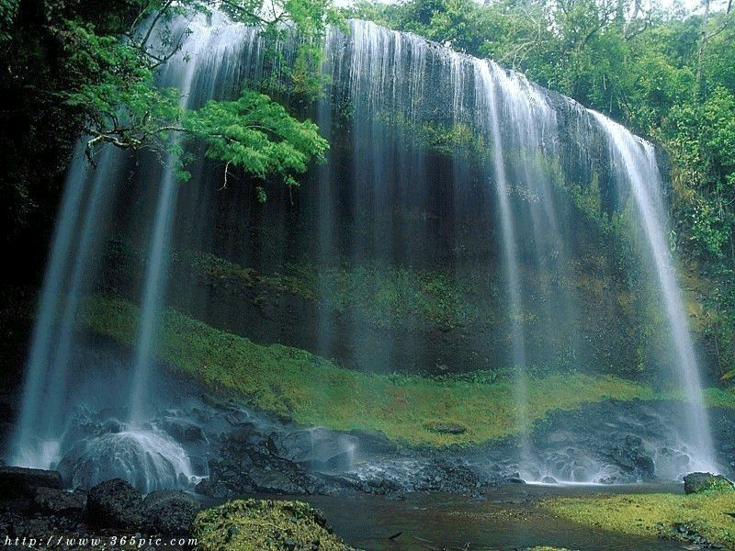
离愁渐远渐无穷，迢迢不断如春水。
——欧阳修《踏莎行》
春去也，落红万点愁如海。
——秦观《千秋岁》
便作春江都是泪，流不尽，许多愁。
——秦观《江城子》
日暮汀洲一望时，愁情不断如春水。
——寇准《夜度娘》

Slide 7
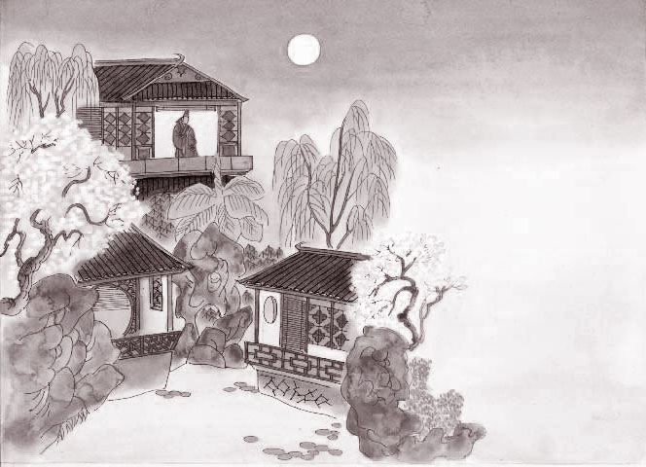
问君能有几多愁
恰似一江春水
向东流

Slide 8

苏幕遮
周邦彦

Slide 9


思乡怀人

Slide 10
补全下列思乡诗的空缺部分
君问归期未有期
，巴山夜雨涨秋池。（李商隐）
浮云游子意， 。 （李白）
今夜月明人尽望， ？（王建）
，何人不起故园情？ （李白）
海上生明月， 。 （张九龄）
露从今夜白， 。（杜甫）
，燕然未勒归无计。（范仲淹）
，烟波江上使人愁。 （崔颢）
春风又绿江南岸， ？ （王安石）
落日故人情
不知秋思落谁家
此夜曲中闻折柳
天涯共此时
月是故乡明
浊酒一杯家万里
日暮乡关何处是
明月何时照我还

Slide 11
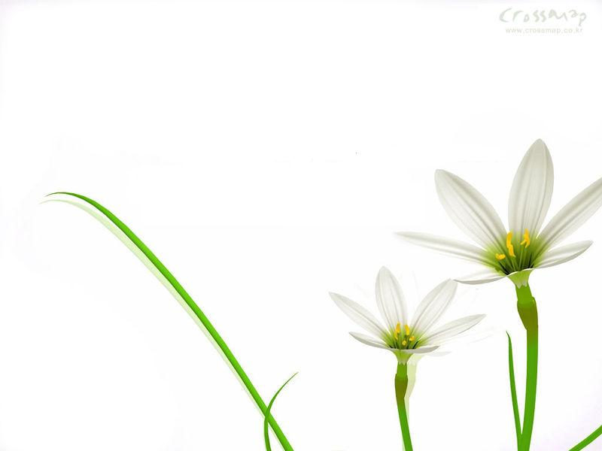
好诗不厌百回读
诵读要求
读准字音；
读出节奏；（注意停顿和节拍）
读出情感。（注意语气和情感的把握，词语的抑扬轻重，文句的舒缓起伏 ）

Slide 12
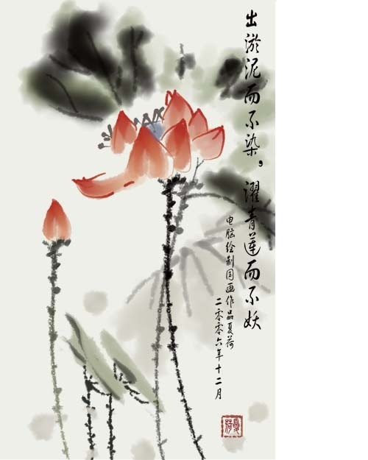
苏幕遮
周邦彦
燎/沉香，消/溽暑。鸟雀/呼晴，侵晓/窥/檐语。叶上初阳/干/宿雨，水面/清圆，一一/风荷/举。
故乡/遥，何日/去。家住/吴门，久作/长安旅。五月渔郎/相忆否，小楫/轻舟，梦入/芙—蓉—浦。

Slide 13
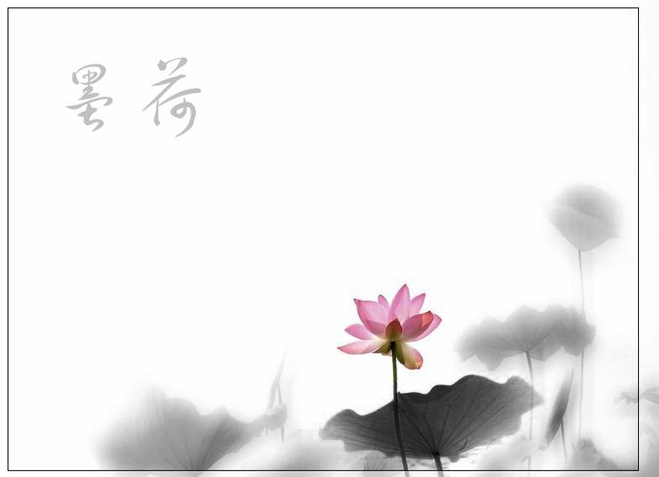
含英咀华赏佳句
1、上片写景文句中你认为用得最精确传神的是哪个字？找出来，并说明理由。
下面这些诗里的荷花你喜欢哪一种？说说理由。
接天莲叶无穷碧，映日荷花别样红。
出淤泥而不染，濯清涟而不妖。
小荷才露尖尖角，早有蜻蜓立上头。
江南可采莲，莲叶何田田。

Slide 14

“真能得荷之神理者。”——王国维
“水面清圆，一一风荷举”
接天莲叶无穷碧，映日荷花别样红。
出淤泥而不染，濯清涟而不妖。
小荷才露尖尖角，早有蜻蜓立上头。

Slide 15
其一：构图简约。水面是水平的，“清圆”的荷叶以及荷叶上的雨滴都是圆的，而亭亭玉立的荷茎又是垂直的，造型简约，令人过目不忘；
其二：练字精准。“一一”把荷叶在水面上的错落有致、疏密有间、高低起伏的层次刻画得惟妙惟肖，“风”化静为动，刻画出荷叶随风摇曳的姿态，“举”最为人称道，它把荷茎的修长挺拔、英姿飒爽的精气神表现的淋漓尽致。“风”造成左右摇摆的力，“举”代表向上的力，荷在风中举，具有动感，尤见精神。

Slide 16
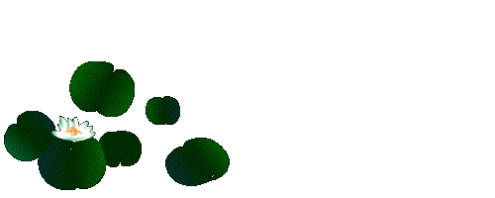
情到深处自然浓
2、在下片中，你认为哪一句最能表达出诗人的羁旅之愁和故乡之思？

Slide 17
九月九日忆山东兄弟
王维
独在异乡为异客，
每逢佳节倍思亲。
遥知兄弟登高处，
遍插茱萸少一人。
邯郸冬至夜思家
白居易
邯郸驿里逢冬至，
抱膝灯前影伴身。
想得家中夜深坐，
还应说着远行人。
对写法 曲笔抒情
结合【预习案】的“知识链接”，讨论：这两首诗和“五月渔郎相忆否”在写法上有什么共同点？

Slide 18
阅读下面两首诗歌，然后回答问题。
月 夜 九月九日忆山东兄弟
杜甫 王维
今夜鄜州月，闺中只独看。 独在异乡为异客，
遥怜小儿女，未解忆长安。 每逢佳节倍思亲。
香雾云鬟湿，清辉玉臂寒。 遥知兄弟登高处，
何时倚虚幌，双照泪痕干。 遍插茱萸少一人。
注：此时杜甫被叛军捉住，送到沦陷后的长安。虚幌：薄帷。
（1）在写作手法上，两首诗有何共同之处，请结合诗歌内容作简要分析。
（2）两首诗均用一“独”字，请分析这一字各表达了诗人怎样复杂的情感？
课堂检测

Slide 19
【参考答案】
（1）在写作手法上，两诗均是从对面落笔，从写亲人思念入笔，构思巧妙。杜诗从妻子独自望月的角度来写思念之情，王诗从兄弟在登高时必然会想到身边缺少了一人来写自己的乡思。委婉曲折，动人心弦。
（2）用一“独”字，都比较充分地表达了浓浓的思乡思亲之情。但杜诗中的“独”字，是用小儿女的天真反衬妻子的“独看”的孤独无助，委婉细致地表达了对妻子的无限爱怜，增添了诗人的思念之情。而王诗的“独”则直写自己在异乡的孤独寂寞。

